Slide 1
Деловая переписка
Современное деловое письмо
Правила оформления делового письма
Электронные письма
Международные письма
Виды писем

Slide 2
1. Современное деловое письмо
Официальное письмо - один из важнейших каналов связи предприятия, организации, учреждения с внешним миром.
Через письма ведутся переговоры, выясняются отношения между предприятиями, излагаются претензии, письмо сопровождают материальные ценности в пути и т.д.
Несмотря на наличие современных форм связи: телефона, телеграфа, факса, электронной почты и т.п., - объем переписки даже на небольшом предприятии весьма велик.

Slide 3
Унификация затрагивает все уровни и аспекты языка: его словарный состав, морфологию, синтаксис, графику, пунктуацию и стиль.
Поскольку деловые письма отражают в основном не индивидуальные, а групповые интересы - интересы государственных учреждений, фирм, компаний, практически во всех странах письма сегодня составляются чаще всего от имени коллективного субъекта.

Slide 4

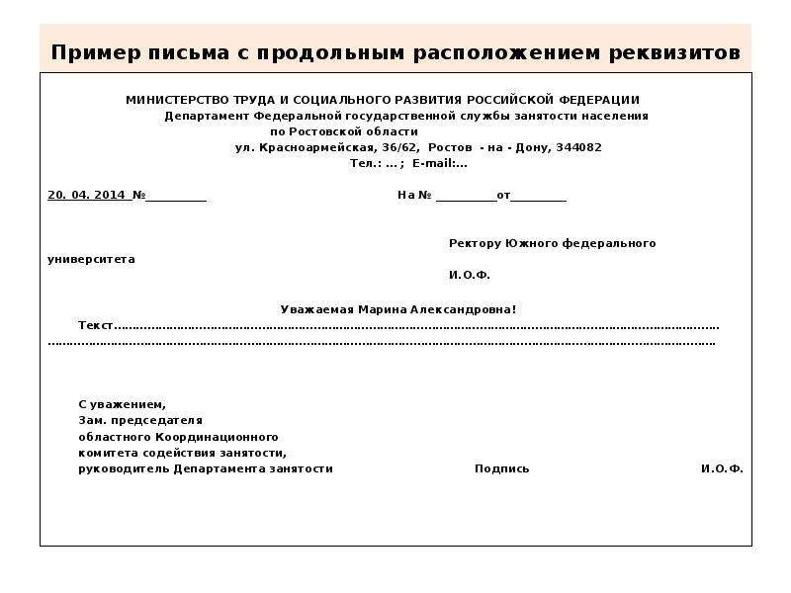
2. Правила оформления делового письма
Официальные письма пишутся на специальных бланках, соответствующих стандарту. Для таких бланков установлен комплекс обязательных элементов (реквизитов), которые должны располагаться в определенном порядке.

Slide 5
Для официального письма рекомендуется следующий состав реквизитов
1) Государственный герб (для государственных предприятий);
2) эмблема организации;
3) код предприятия по ОКПО, если он есть;
4) код документа по ОКУД, если он есть;
5) наименование организации (полное и сокращенное);
6) почтовый и телеграфный адреса;
7) номер телефона;
8) номер факса;
9) номер счета в банке;
10) дата;

Slide 6
Для официального письма рекомендуется следующий состав реквизитов
11) индекс документа;
16) подпись;
17) фамилия и телефон исполнителя.
12) ссылка на индекс и дату входящего документа;
13) адресат;
14) заголовок к тексту;
15) текст;

Slide 7
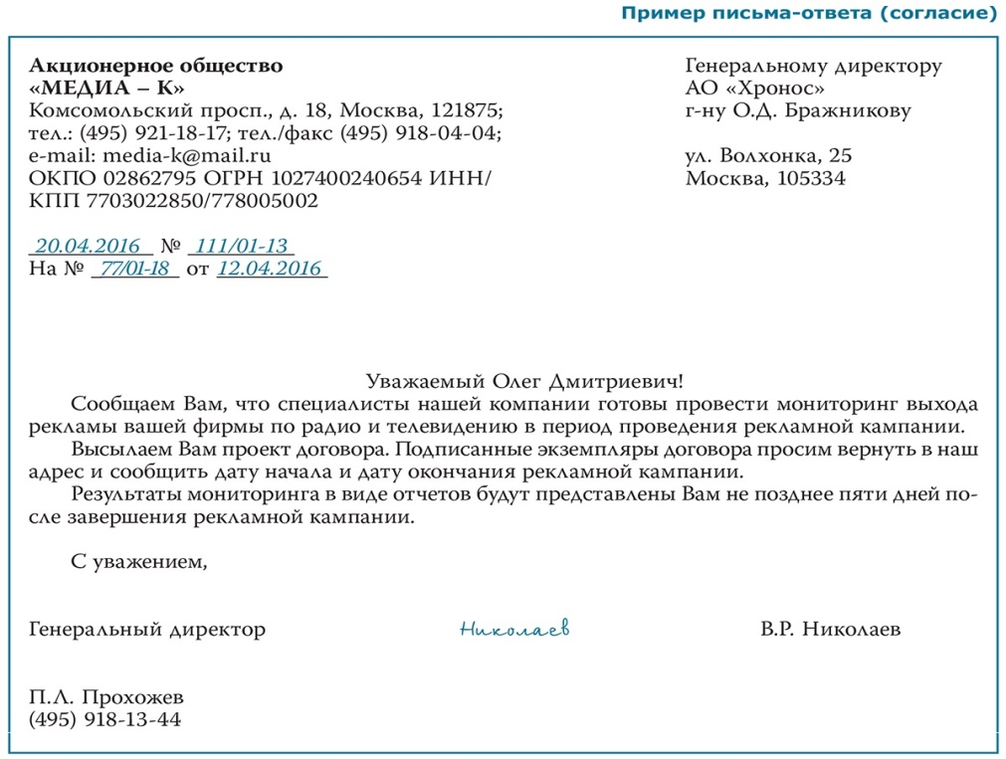
Официальное письмо является единственным документом, на котором не ставится название его вида. Все остальные документы имеют названия, например «Приказ», «Акт», «Решение», «Докладная записка» и т.д.
Обязательным реквизитом письма является дата, которая проставляется в левом верхнем углу.

Slide 8
Адресат - наименование и адрес получателя письма (наименование и адрес организации, структурной части организации, фирмы или фамилия и адрес лица, которому направляется письмо, - указывается на верхней правой стороне бланка письма. Это внутренний адрес письма. В адресате название организации-получателя пишется в именительном падеже.

Slide 9
Заголовок к тексту должен отражать основной вопрос, затронутый в письме, и быть кратким и емким, сформулированным в одной фразе.
Заголовок помещается перед текстом письма. Содержание письма выражается в нем формой предложного падежа с предлогом «о» («об»).
Кавычками заголовок не выделяется, пишется с прописной буквы и начинается сразу от левого поля листа. Заголовок не должен превышать двух строк.

Slide 10
Основной реквизит делового письма - текст. Максимальная длина стандартной строки официального письма равна 64 печатным знакам, что составляет около 17 см.
Отметка о наличии приложения делается, если к письму приложены какие-либо документы. В левом нижнем углу письма сразу от поля ставится слово «Приложение», затем помещаются названия прилагаемых документов в цифровой последовательности с указанием количества экземпляров и листов. Каждое название располагается на отдельной строке. Под словом «Приложение» никакая запись не производится.
Например:
Приложения: 1. Копия контракта с фирмой «Келлер» на 3 л. в 1 экз.

Slide 11
Реквизит «подпись» помещается слева под текстом письма сразу от поля.
Подписание документа является одним из способов удостоверения его. Официальное письмо без подписи не имеет юридической силы.

Slide 12
3. Электронные письма
Получение писем
Проверять почту следует не менее 2 раз в день
Настройте автоматическую доставку
Оценить письмо
Самый простой и эффективный способ двигать дела и не собирать завалы почты - сразу отвечать на письма.

Slide 13
Написание ответа
Начните с приветствия, это вежливо.
2. Говорите с человеком на одном языке. Это не только касается языка русский/английский, но и формы текста. Неформальный ответ на формальное письмо - неуважение к респонденту и демонстрация собственной низкой культуры.
3. Деловое письмо должно быть точным, конкретным и лаконичным.
4. Точность - указывайте точные данные, на которые вы ссылаетесь (например, дату встречи, пункт повестки встречи, дату и тему другого письма или имя файла).

Slide 14
5. Конкретность - из письма должно быть точно понятно, ЧТО ИМЕННО требуется от получателя.
6. Лаконичность. Лаконичный деловой текст - это не сухость, а экономия времени и точность мысли.
7. Если письмо содержит несколько вопросов, тем или задач, структурируйте их и отделяйте. Сплошной «поток мысли» сложно читать и можно пропустить, собственно, основной вопрос письма.
8. Как можно точнее отвечайте на просьбы, изложенные в письме.

Slide 15
9. Текст не должен содержать ошибок!
10. Никогда не отправляйте письмо, не прочитав то, что Вы написали! Проверьте, все ли необходимые адресаты указаны, правильно ли они расставлены в полях «Кому» и «Копия».
11. Цитируйте текст оригинального письма.
12. При полном цитировании (если ваш ответ на все письмо в целом) пишите текст ответа в НАЧАЛЕ письма, а не в конце!
13. Если Ваши ответы по пунктам, отделите цитату пустыми строками сверху и снизу.

Slide 16
Вложения
1. Не вкладывайте в письма файлы форматов EXE, PIF, BAT, COM, CMD, SCR - многие почтовые клиенты или сервера намертво блокируют такие вложения, и адресат их никогда не прочтет.
2. Нормальным считается высылать без предупреждения вложения до 2-3 мегабайт. Если Вы хотите выслать вложение большего размера, уточните у корреспондента, пройдет ли такой файл через его сервер или поместится ли в почтовый ящик.
3. Воздержитесь от вложений сомнительного содержания.

Slide 17
Электронная подпись
1. Ее наличие - полезно (есть ваша контактная информация) и это хороший тон, демонстрирующий ваш профессионализм.
2. Подпись не должна превышать 5-6 строк. Она должна включать в себя минимум Вашу фамилию и имя. Кроме этого желательно указать номер Вашего телефона, адрес электронной почты, название и физический адрес компании, а также адрес ее сайта.
3. Имейте два варианта электронной подписи: для инициативных (собственных) писем с полной подписью и для ответов. Для ответов достаточно просто: С уважением, Фамилия Имя.

Slide 18
4. Международные письма
Типичное международное деловое письмо состоит из шести частей.
1. Заголовок
2. Дата
3. Внутренний адрес
4. Обращение
5. Основной текст письма
6.Заключительная формула вежливости

Slide 19
5. Виды писем
Уведомление
Предложение
Рекламация
Ответ на рекламацию
Напоминание
Отказ
Рекламное письмо
Индивидуальное письмо
Стандартное письмо

